Slide 1
轭铁进展
2024年9月09日
夏商

Slide 2
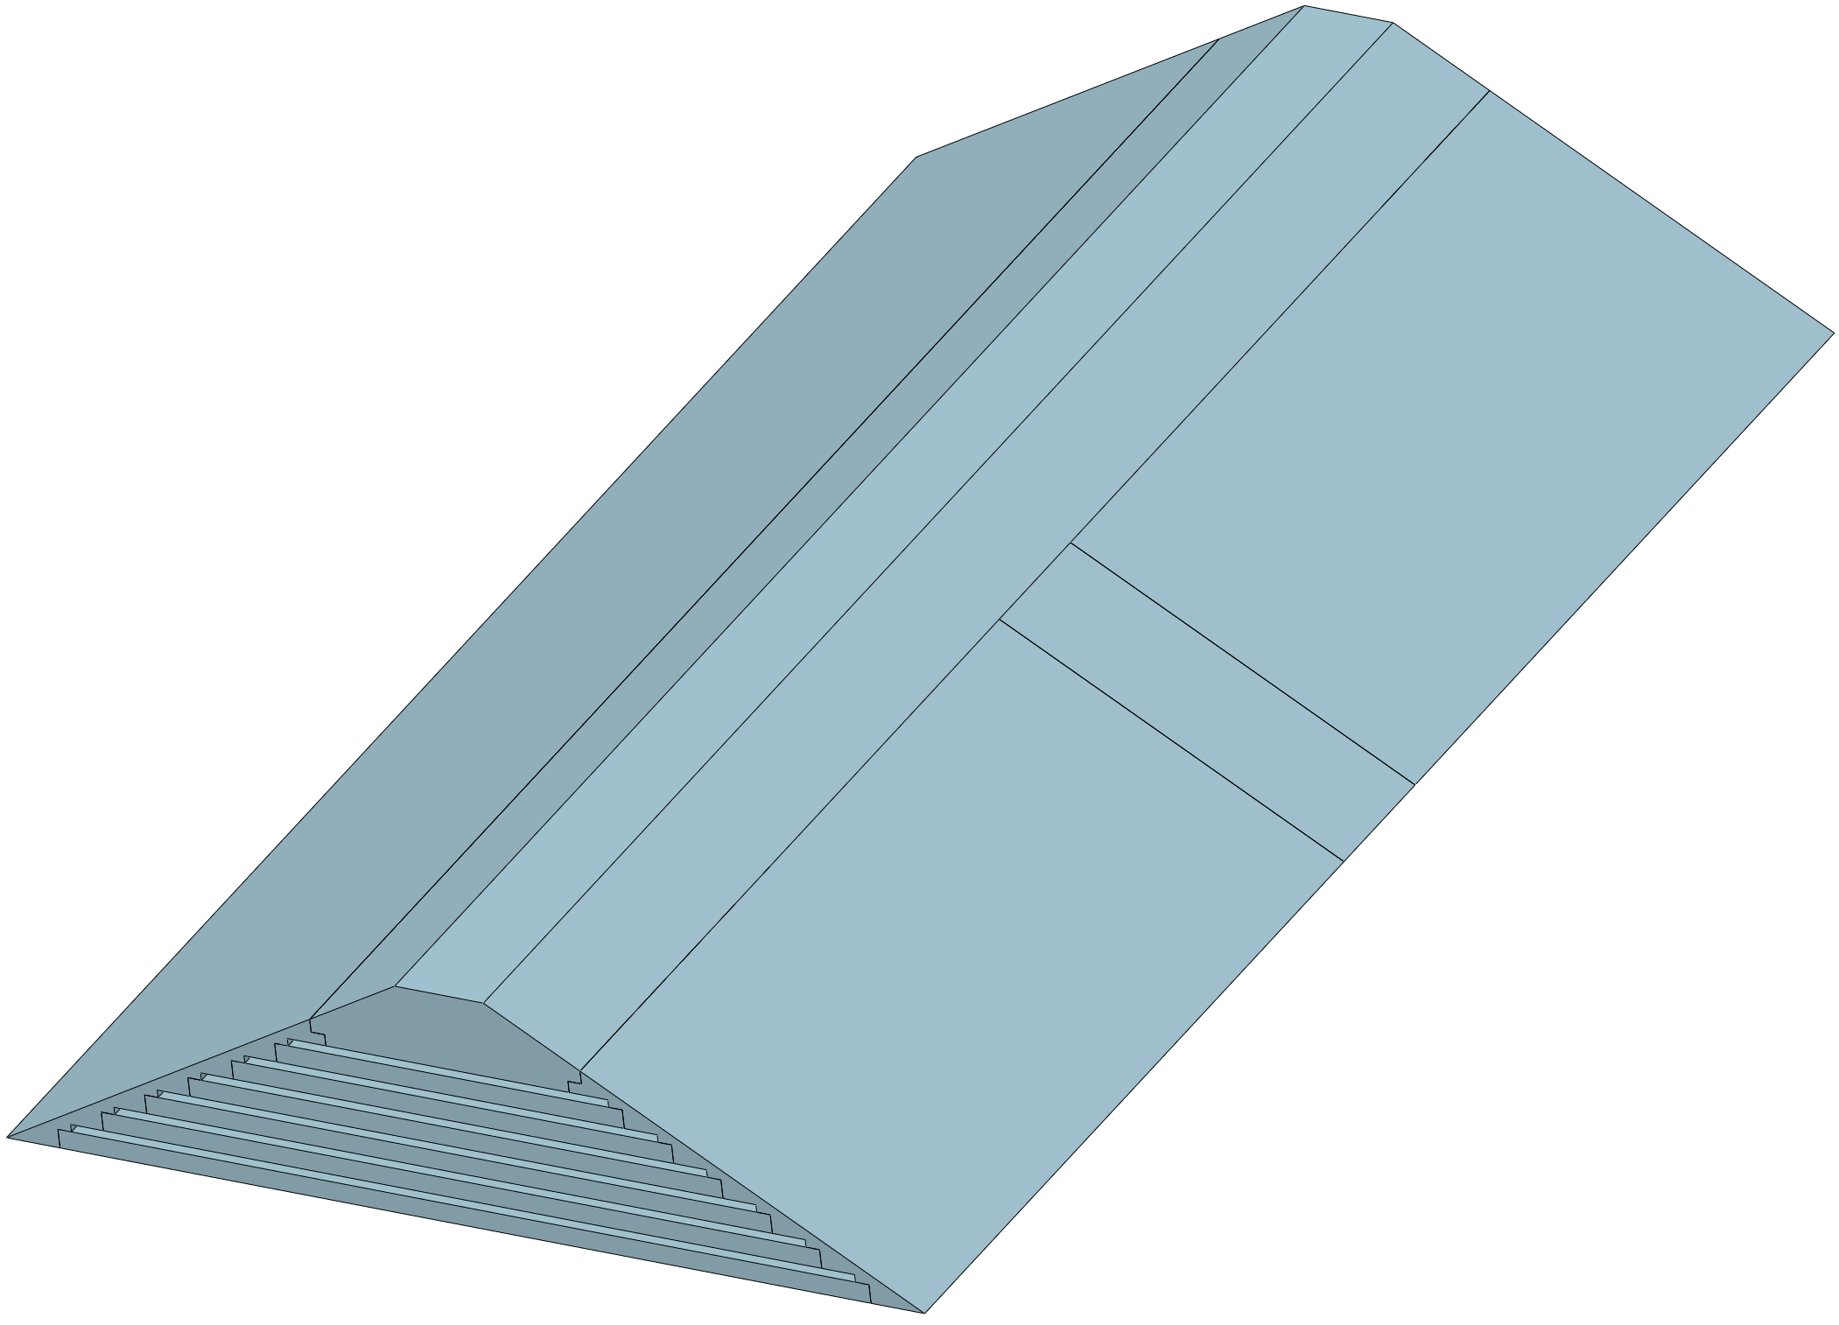
螺旋式桶轭设计
单模块重量：181t
长度：8950mm
径向：6层μ子探测器
轴向：2个子区域
模型参数

Slide 3
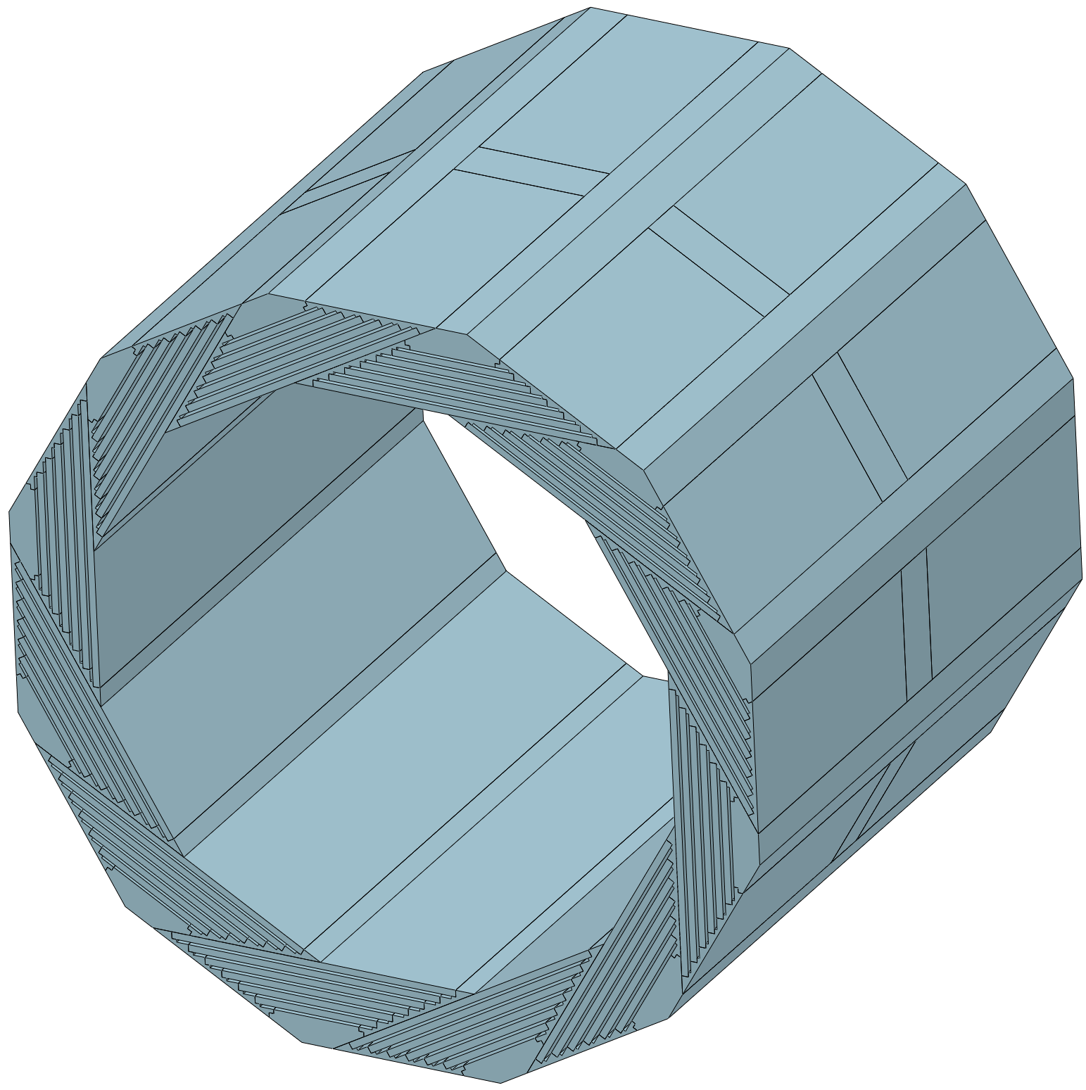
螺旋式桶轭设计
桶轭重量：2160t（不含互为工装结构）
桶轭自重变形：1.1159mm
电磁力变形还在计算中

Slide 4
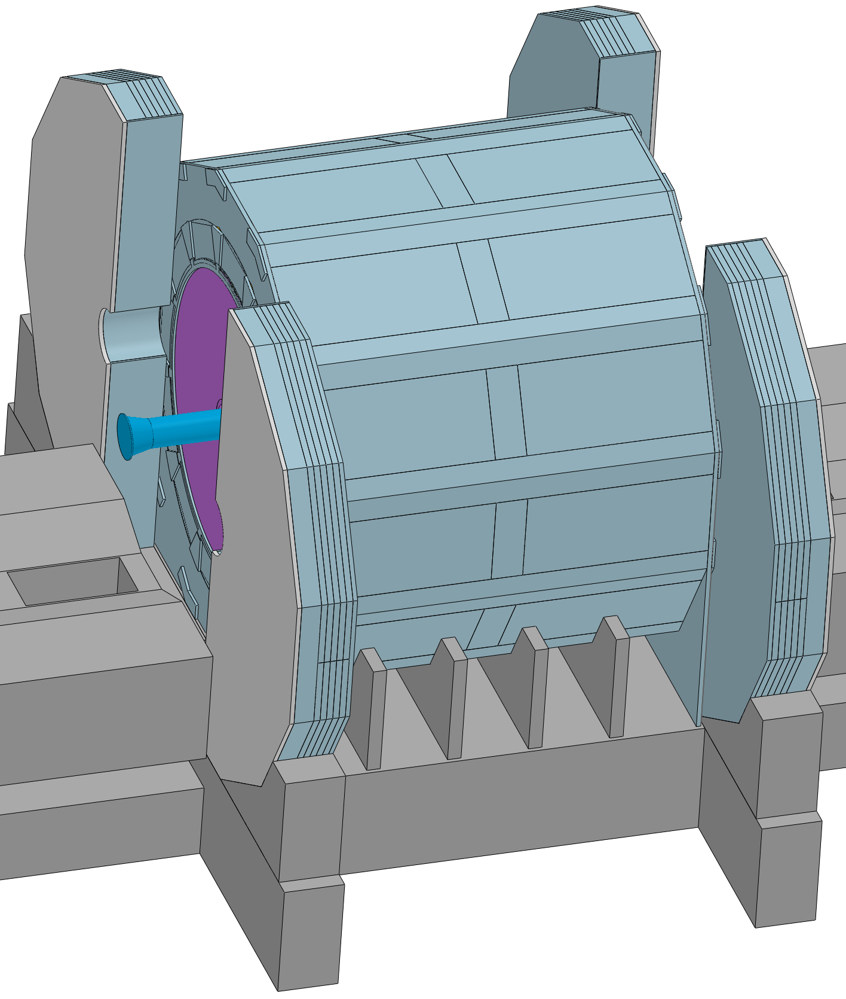
端部轭铁—石蜡
石蜡
端部轭铁的外侧；
用来屏蔽中子；
石蜡+外壳的厚度暂定100mm；（石澔玙）

Slide 5
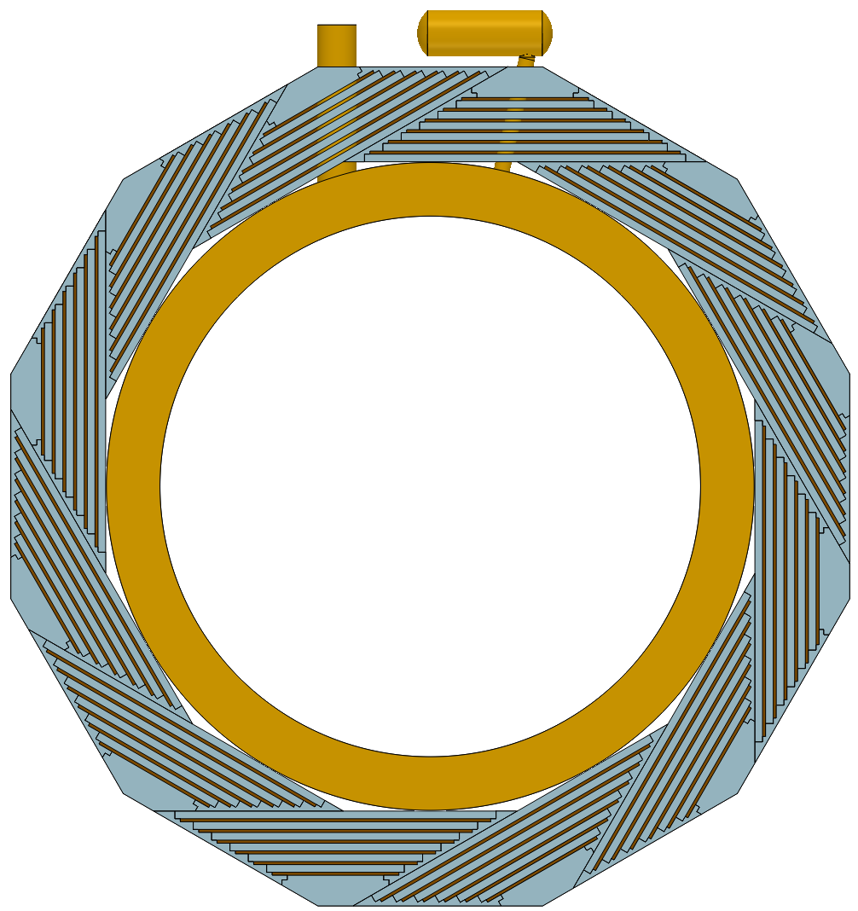
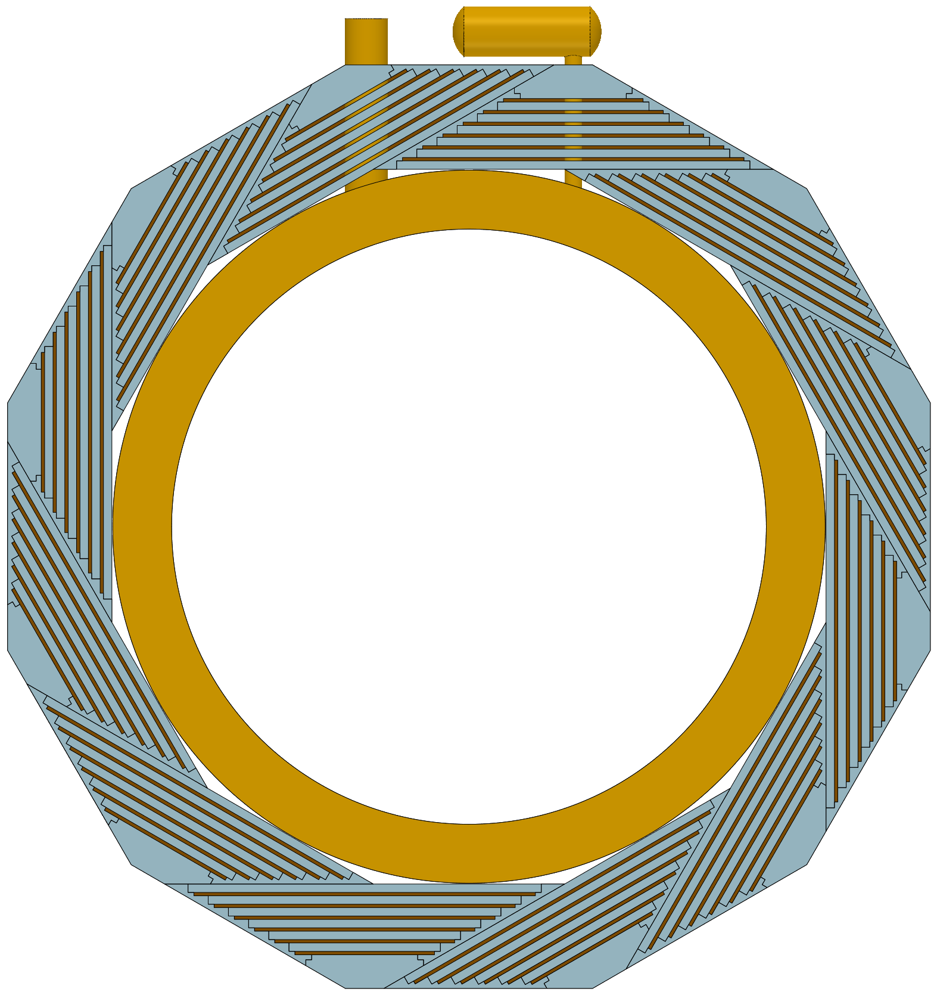
超导磁体的烟囱走向设计

Slide 6
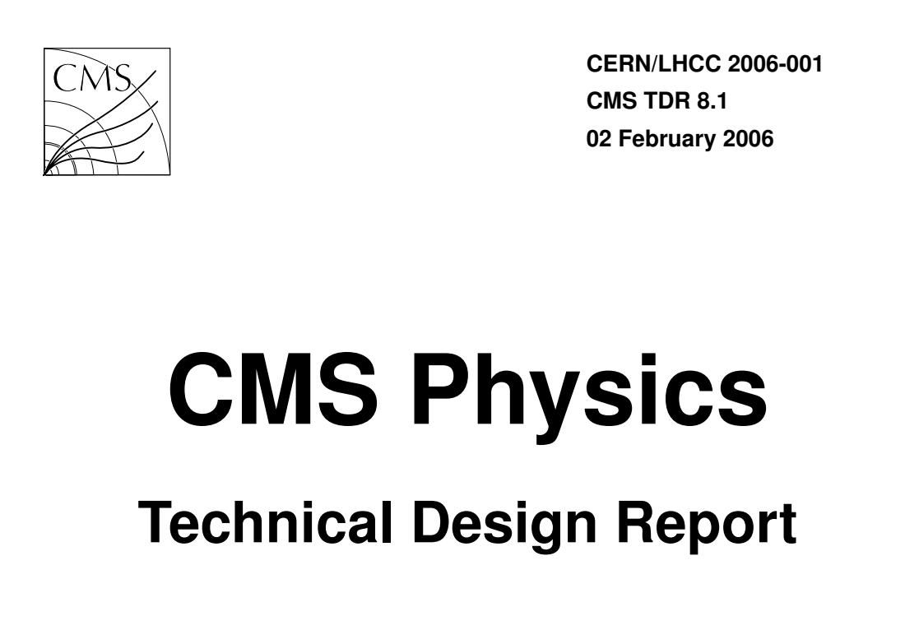
探测器准直调研
CMS和Belle II的 TDR 里面几乎没有提到与探测器的准直精度相关的参数指标。
这方面的内容可能需要和各探测器设计人员和准直人员讨论。

